Slide 1
savremena umetnost_2

Slide 2
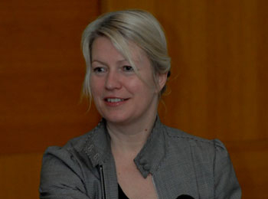
Maria Lind
- paradigma ‘laboratorije’ referiše na umetnost i radove koji su interaktivni, imaju karakteristike tipa work-in-progress, pa čak iako se čine da su dovršeni objekti oni su otvoreni, nedovršeni baš zato što poseduju kapacitet da tokom njihove prezentacije postanu okidač za novi događaj i to događaj zaključen dokumentarnim materijalom
- Participativne i kolaborativne prakse:
Kolaboracija je otvoren koncept koji se može označavati zajednički rad zbog obostranog benefita ili koji može da potencira solidarnost (ravnopravno prisustvo, saradnju i interaktivnost)
Participacija je povezana sa stvaranjem konteksta u kojem pojedinci uzimaju učešće u nečemu što je drugi predložio ili stvorio ali gde im je ostavljena mogućnost da izvrše neki svoj uticaj.

Slide 3
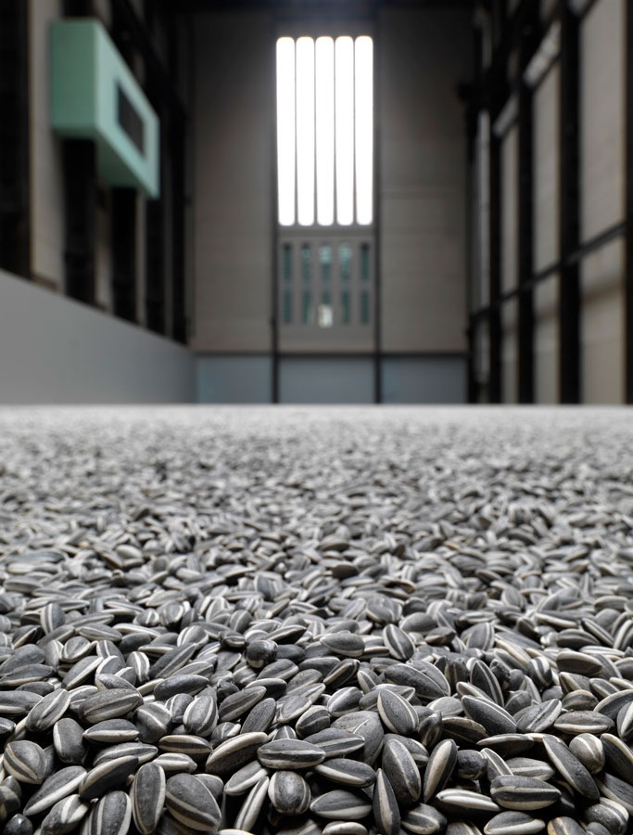
AI WEIWEI: SUNFLOWER SEEDS

Slide 4
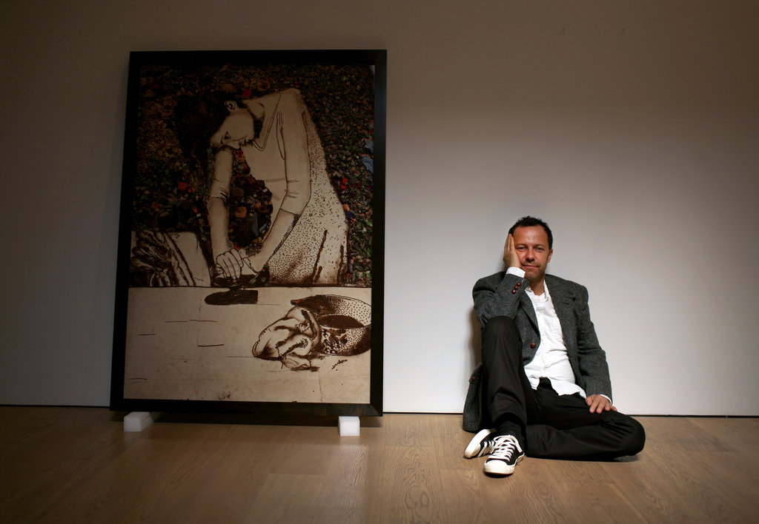
Vik Muniz

Slide 5
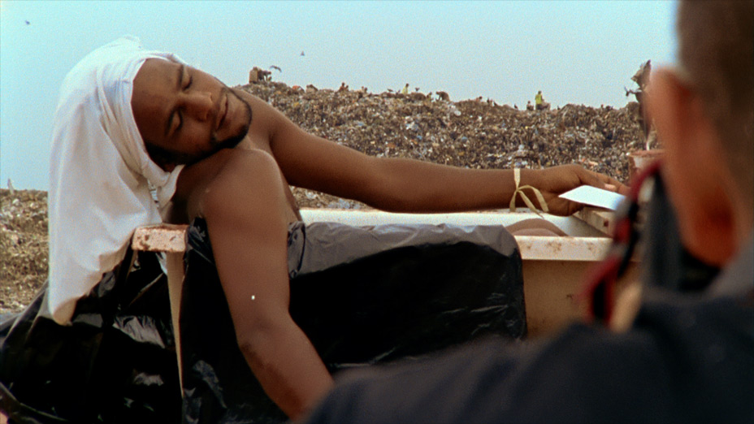
Waste Land, 2008-2010 Tiaõ (Sebastiao Carlos dos Santos)

Slide 6
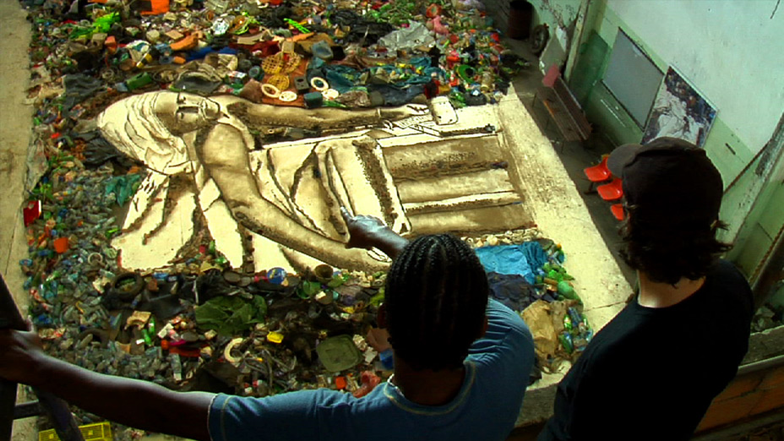

Slide 7
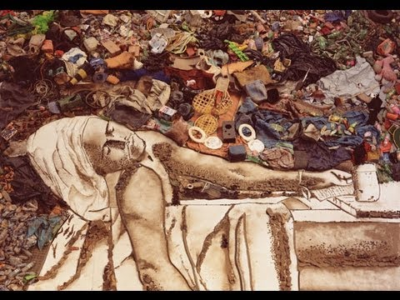
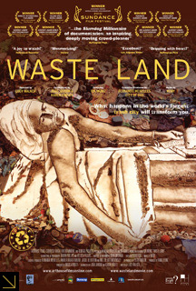

Slide 8
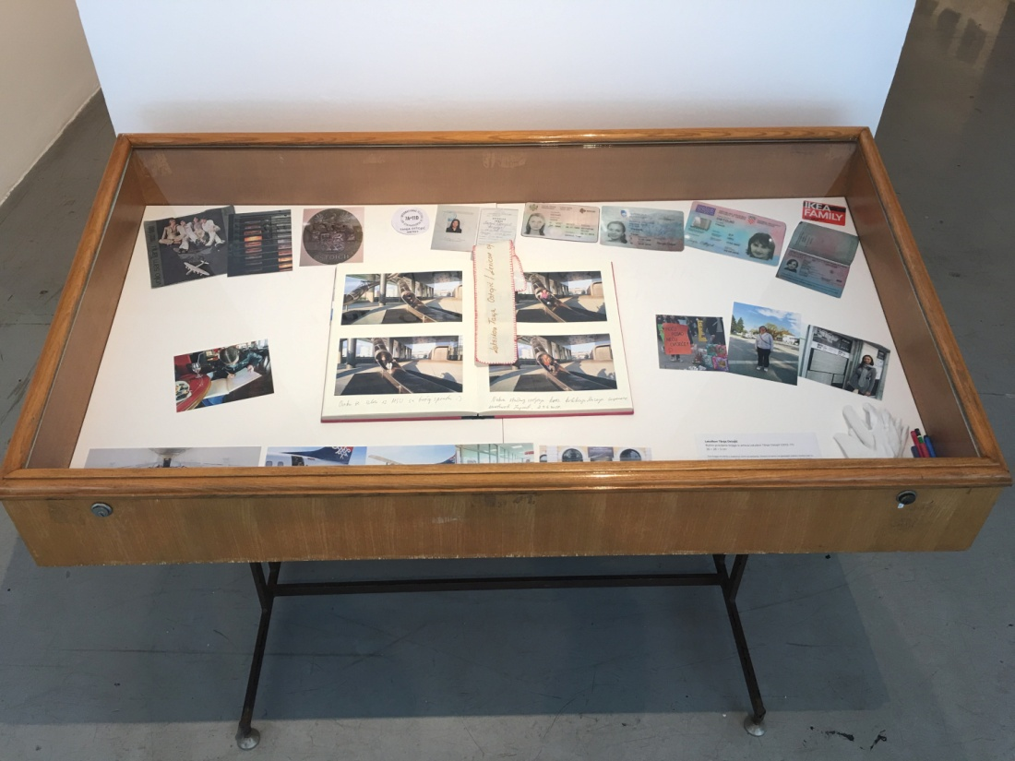
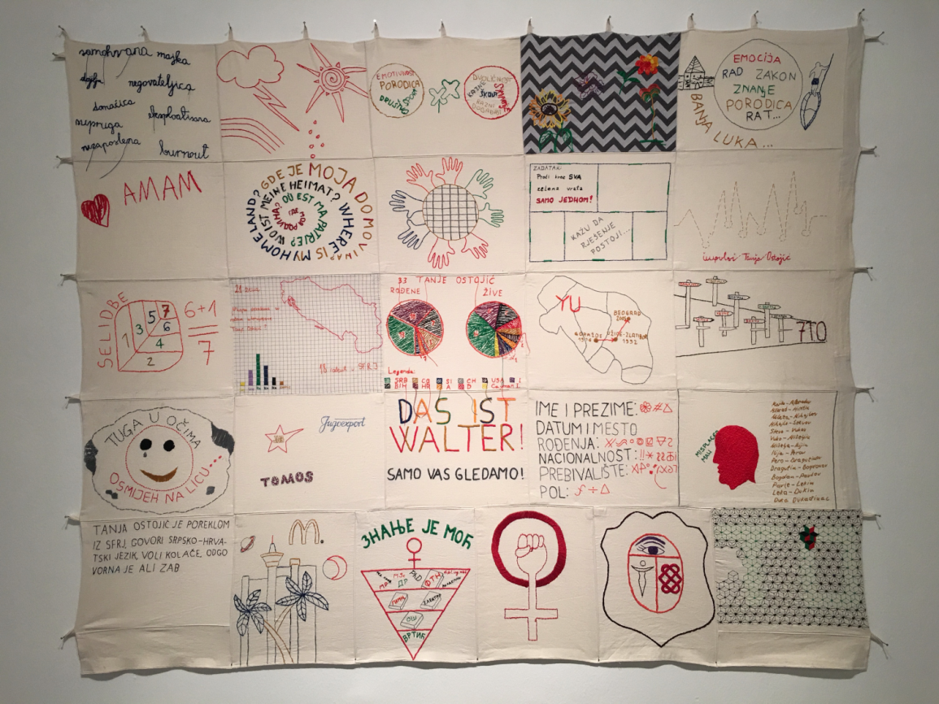
Tanja Ostojić, Leksikon Tanja Ostojić (2011-2017)
Participativni odnosno kolaborativni umetnički radovi se gotovo po pravilu realizuju kroz različite neumetničke prakse, često na granici političkog ili društvenog angažmana, i često u odsustvu standardnih umetničkih postupaka, medija, materijala, izraza, čak i bez ikakvog vizuelnog karaktera. Generišu ih ili konstruišu različite situacije kao odgovore na specifične kontekste

Slide 9
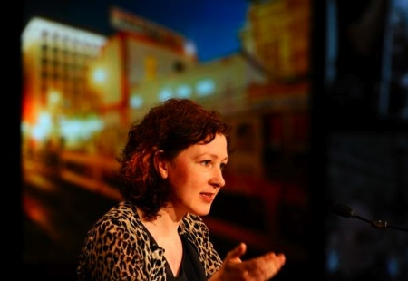
Kritika Claire Bishop –
u svojoj provokativnoj i u teoriji radikalne demokratije utemeljenoj kritici relacione estetike N. Bourriauda postavila pitanje kvaliteta odnosa na kojima počiva relaciona estetika - „ako relaciona estetika proizvodi odnose među ljudima onda je logično da se zapitamo kakvi tipovi odnosa su proizvedeni, za koga i zašto?“ Odgovor na ovo pitanje kritički se distancira od koncepta demokratije koji se temelji na udobnoj pretpostavci o celovitom subjektu i zajednici kao „imanentnom zajedništvu“, a koji leži u osnovi relacione estetike, jer relaciona dela namenjena su, odnosno proizvode zajednicu čiji se članovi mogu identifikovati jedni s drugima.
Njen odgovor Burioovoj koncepciji o harmoničnom društvenom je utemeljen na agonističkim koncepcijama političke zajednice

Slide 10
C. Bichop, „Antagonism and Relational Aesthetics“, October, no 110, Fall 2004
Postojanje harmonične zajednice je fikcija, konstrukt blizak konceptima (neo)liberalizma koji su nekadašnje isključivanje podela, partikularnosti, antagonizama u ime ideje univerzalnog principa građanstva (liberalizam) preformulisali u priznavanje, kontrolisanje i neutralisanje različitosti putem „novih ekonomsko-industrijsko-komunikacijskih mašina“ kojima se „ biopolitički strukturira globalna teritorija“ (neoliberalizam)/Hardt&Negri
relacioni antagonizam - teorijski okvir za onu umetnost u kojoj se odvija ’susretanje’ različitih/suprotnih pozicija: antagonizam strukturira međusobni odnos podeljenih i nedovršenih subjekata, a koji, kako je Bishop zaključuje, uglavnom izostaje iz velikog broja umetničkih radova koji se temelje na konceptu relacione estetike

Slide 11
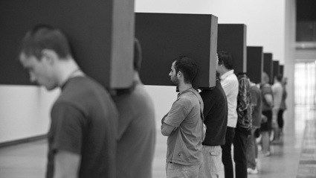
Relacioni antagonizam:
Chantal Mouffe i Ernesto Laclau bave se pitanjima šta se dešava kada ljudi nemaju mnogo toga zajedničkog, ili kada nemaju ništa zajedničko, ili kada su im interesi različiti do suprotnosti i zaključuju da svaka definicija jednog ’mi’ implicira povlačenje ’granice’ i uočavanja ’njih’, da ti ’oni’ čine ’konstitutivnu spoljašnjost’ koja je uslov postojanja ’nase’ zajednice, što znači da se definisanje ’nas’ uvek odvija u kontekstu različitosti i sukoba, te da „odnosi ne nastaju iz totaliteta, već iz nemogućnosti njegovog konstituisanja“, odnosno da se „više ne može postavljati pitanje stvaranja sveobuhvatne zajednice iz koje bi antagonizam, sukobi i podele iščezli“.
Relacioni antagonizam se, dakle, ne „zasniva na društvenoj harmoniji, već na razotkrivanju onoga što je potisnuto u podržavanoj sličnosti u ovoj harmoniji“, a time se „pruža konkretnije i polemično polje za promišljanje našeg odnosa prema svetu i jednih prema drugima
Santiago Sierra, 7 forms measuring 600 x 60 x 60 cm constructed to be held horizontal to a wall :
”Persons are objects of the State and of Capital and are employed as such. This is precisely what I try to show.” Sierra 2002

Slide 12
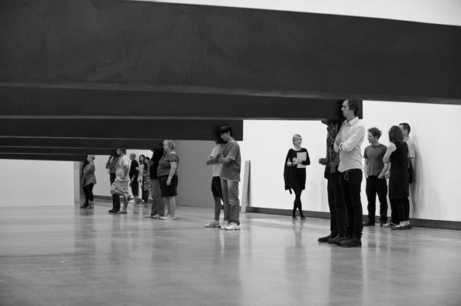

Slide 13
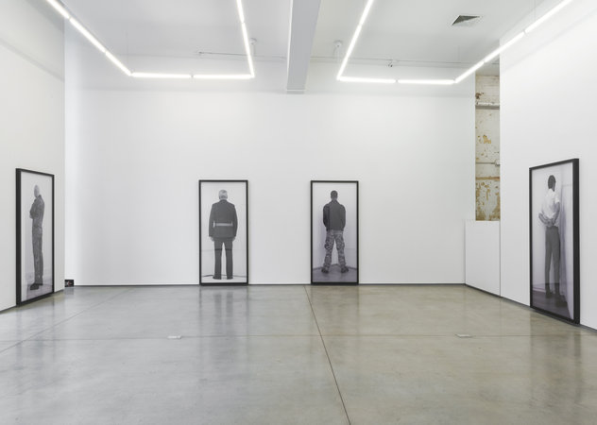

Slide 14
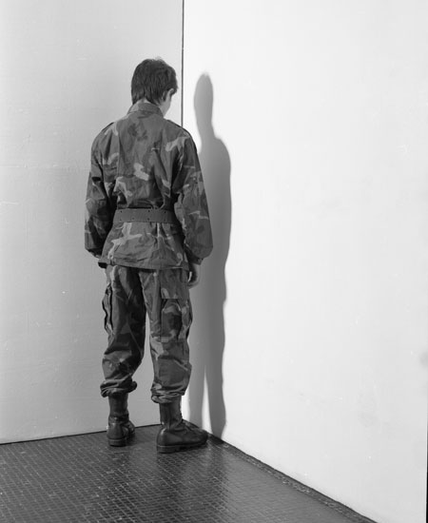
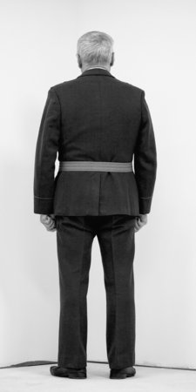
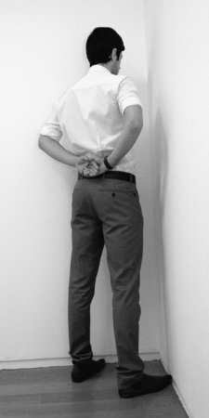
Santiago Sierra, Veteran of the War of Afghanistan Facing the Corner (Art Point, Donetsk. Ukraine. December 2011)
Santiago Sierra, Veteran of the Wars of Afghanistan and Iraq Facing the Corner (Manchester Art Gallery, Manchester, United Kingdom, July 2011)
Santiago Sierra, Veteran of the War of Colombia Facing the Corner, Centro Colombo Americano, Bogota, Colombia, November 2011

Slide 15
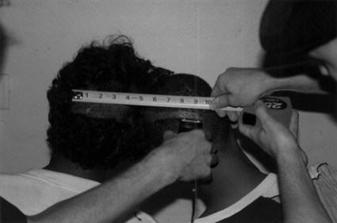
Sijerini radovi ne proizvode uslove za artikulisanje harmonične zajednice, izazivanje osećaja pripadanja i identifikovanja sa ’mikroutopijskom’ skupinom, već prostor u kome se provociraju kako podeljeni i nedovršeni subjekt sadašnjice, tako i biopolitički horizont koji reguliše savremeni društveni život (tj. specifične efekte susreta pojedinca i konteksta)
etičko-politička kritika društvenih, ekonomskih i političkih uslova u kojima je moguće da se ovo desi
Pitanje iskrenosti društvenih veza i fragilnosti prava subjekta u neoliberalnom društvenom konsenzusu
Santiago Sierra, 10-Inch Line Shaved on the Heads of Two Junkies Who Received a Shot of Heroin as Payment, 2000. San Juan de Puerto Rico, Puerto Rico

Slide 16
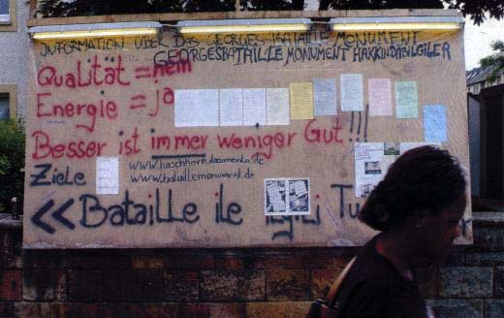
Thomas Hirschhorn, Bataille Monument, 2002, Kassel, Documenta 11. “Informacija o spomeniku Žoržu Bataju, Kvalitet=ne; Energija=da; Bolje je uvek manje dobro!!!
“da bi umetnost bila politička treba izabrati materijale koji ne zastrašuju, format koji ne dominira, napravu koja ne zavodi. Napraviti umetnost da bude politička nije podrediti je ideologiji ili potkazati sistem. To je rad sa punom energijom protiv principa ‘kvaliteta’”
“ne želim interaktivan rad, želim aktivan rad. Za mene najvažnija aktivnost je da umetnost može da provocira aktivnost razmišljanja”
“nisam animator, učitelj ili socijalni radnik”

Slide 17
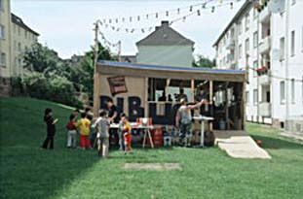
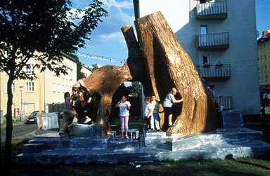
Thomas Hirschhorn, Bataille Monument, 2002, Kassel, Documenta 11.

Slide 18
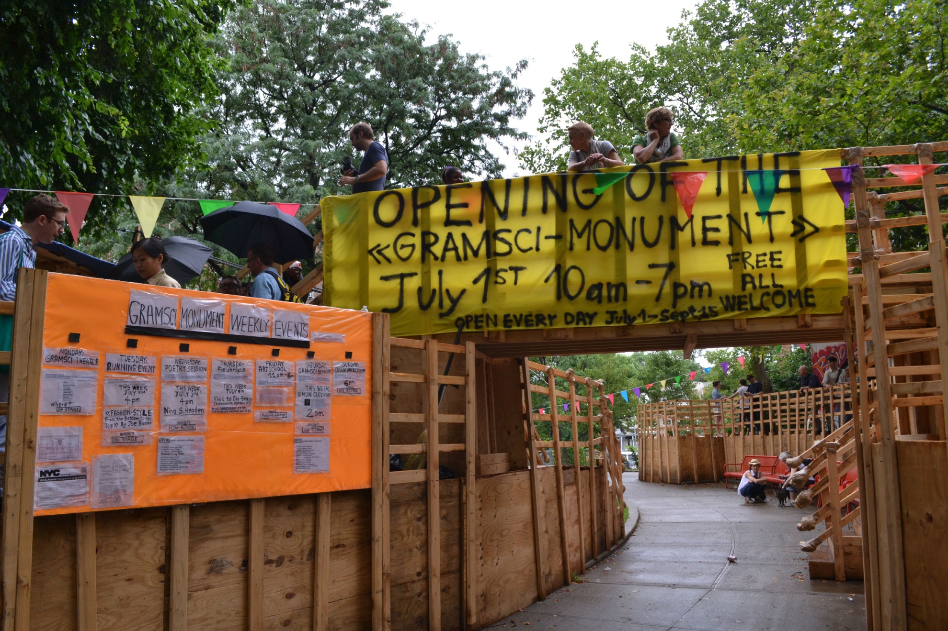
Thomas Hirschhorn, Gramsci Monument, 2013
http://moussemagazine.it/thomas-hirschhorn-gramsci-monument/

Slide 19
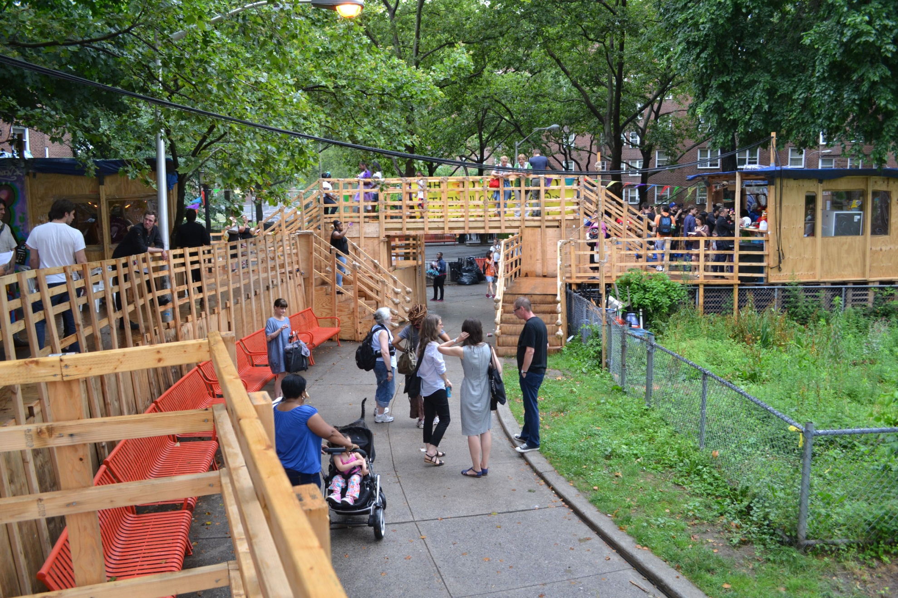
Thomas Hirschhorn, Gramsci Monument, 2013

Slide 20
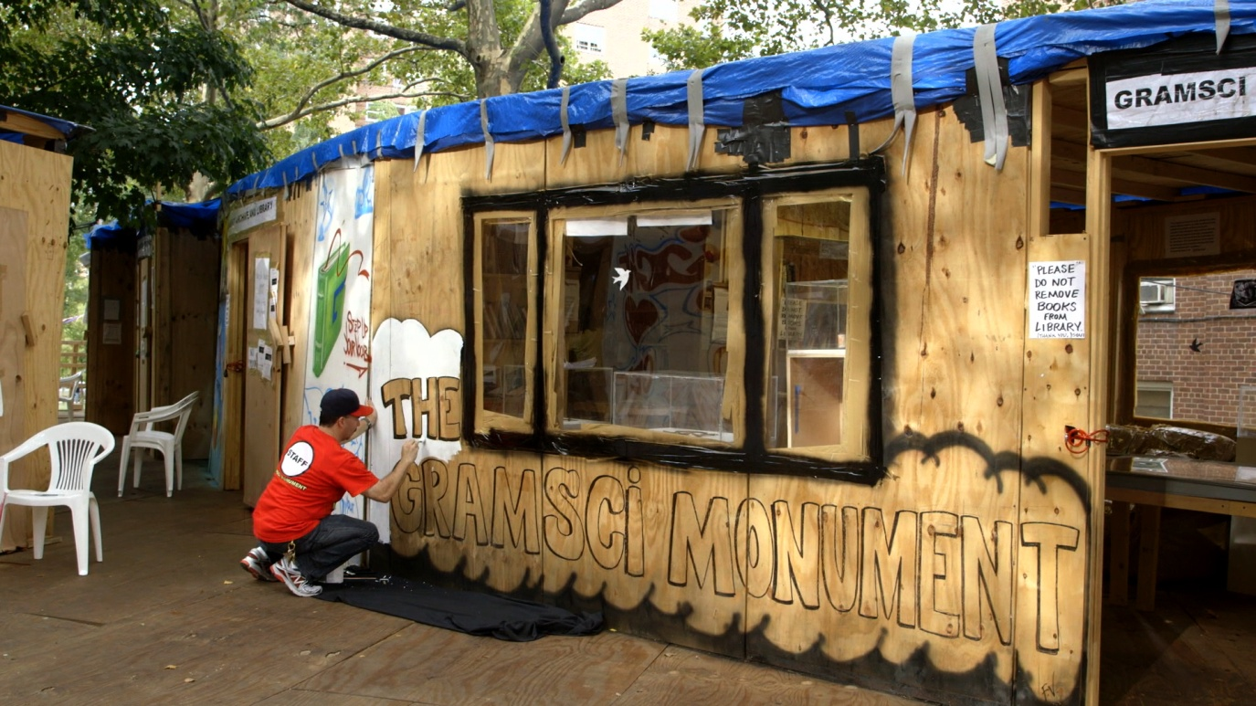
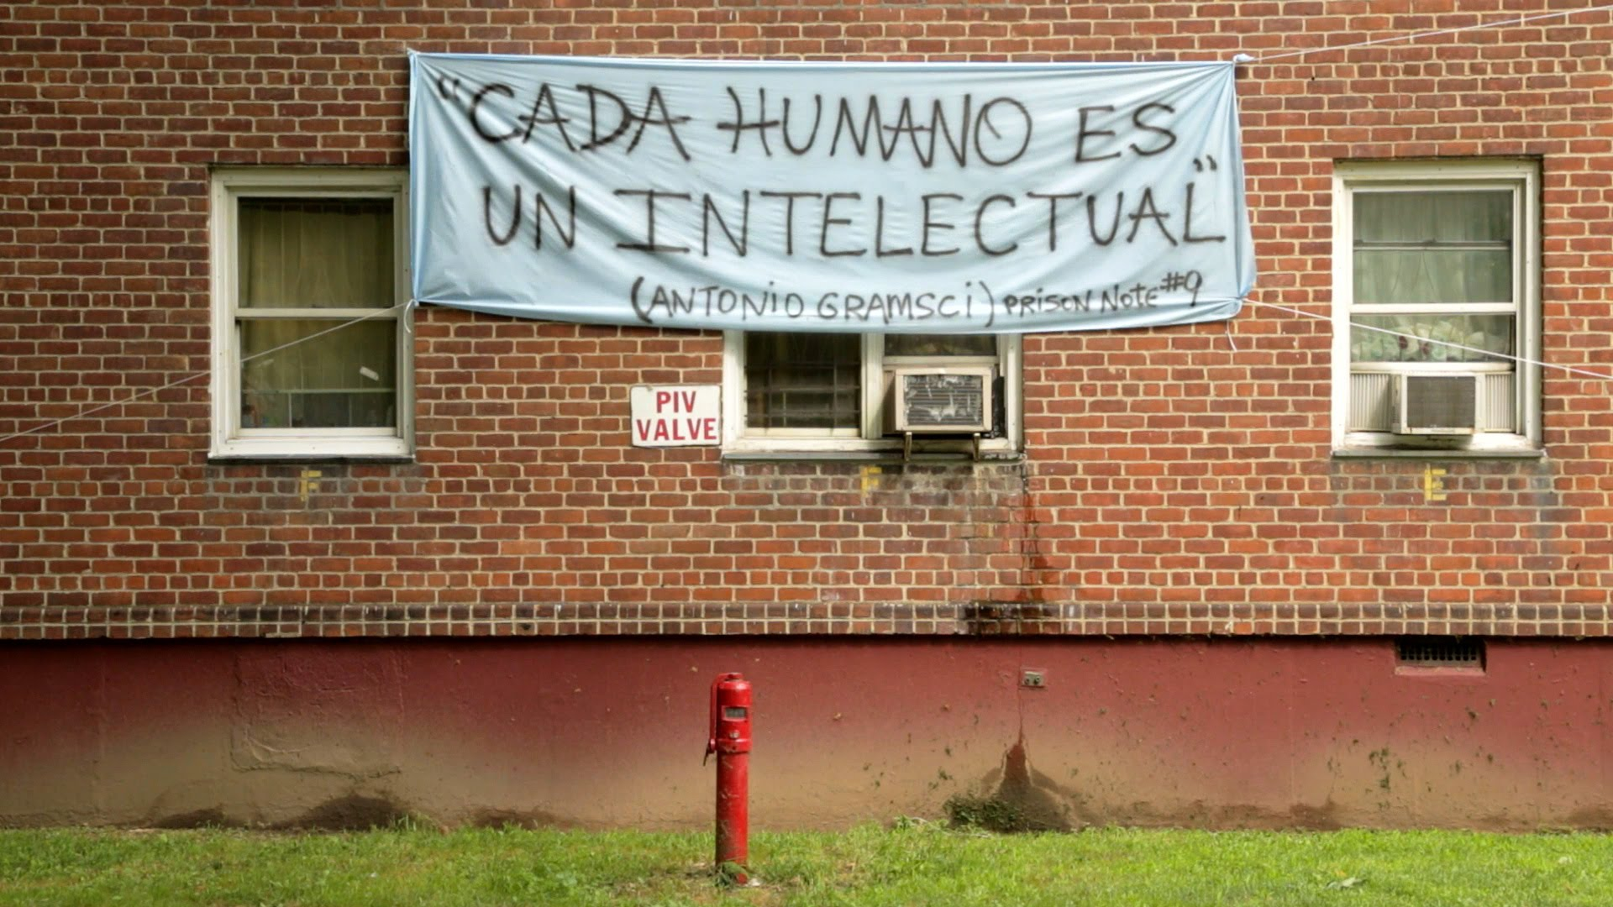
Thomas Hirschhorn, Gramsci Monument, 2013

Slide 21
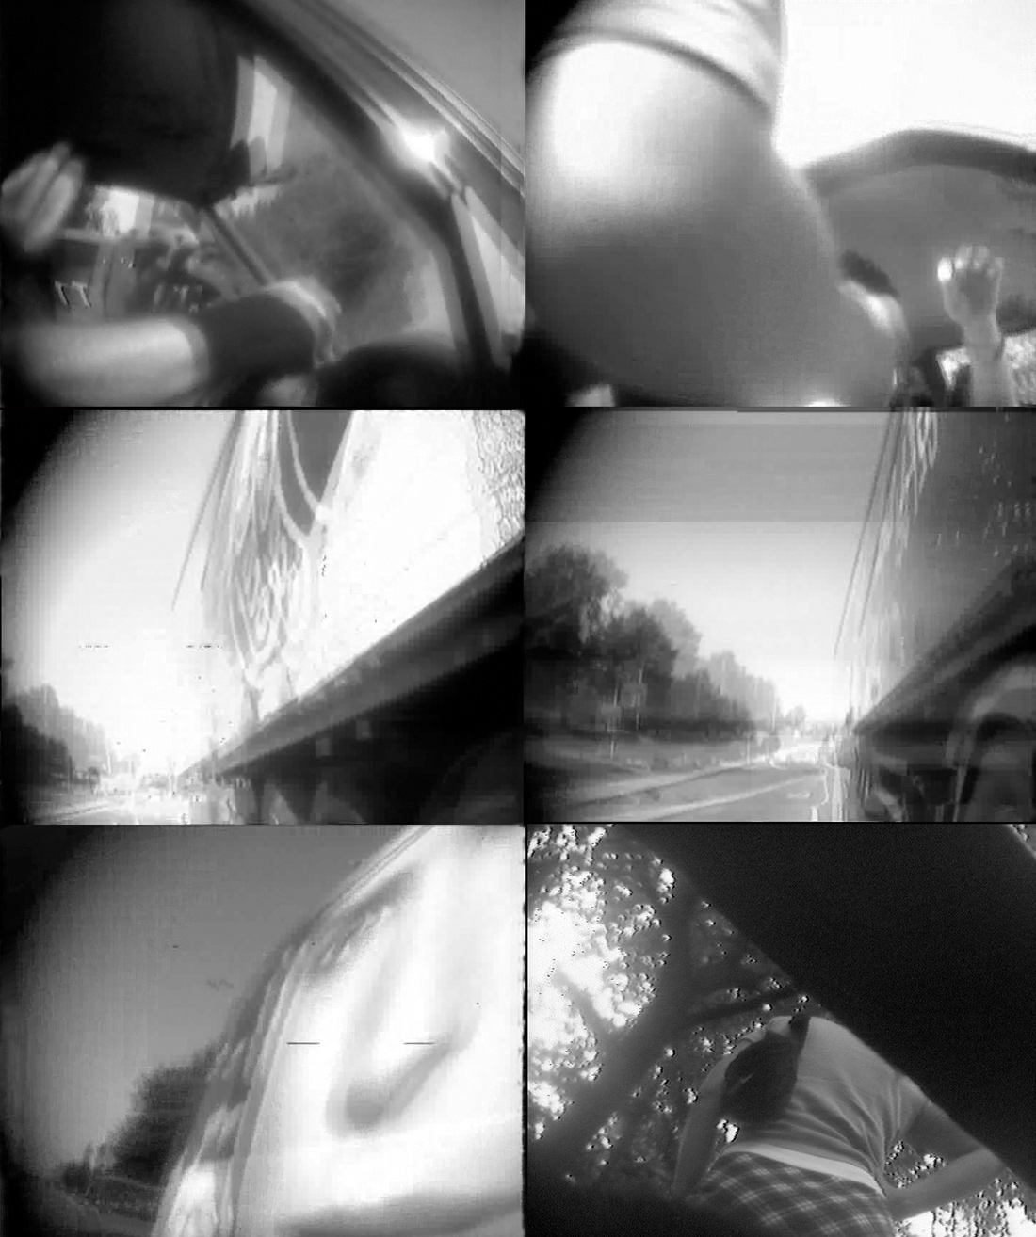
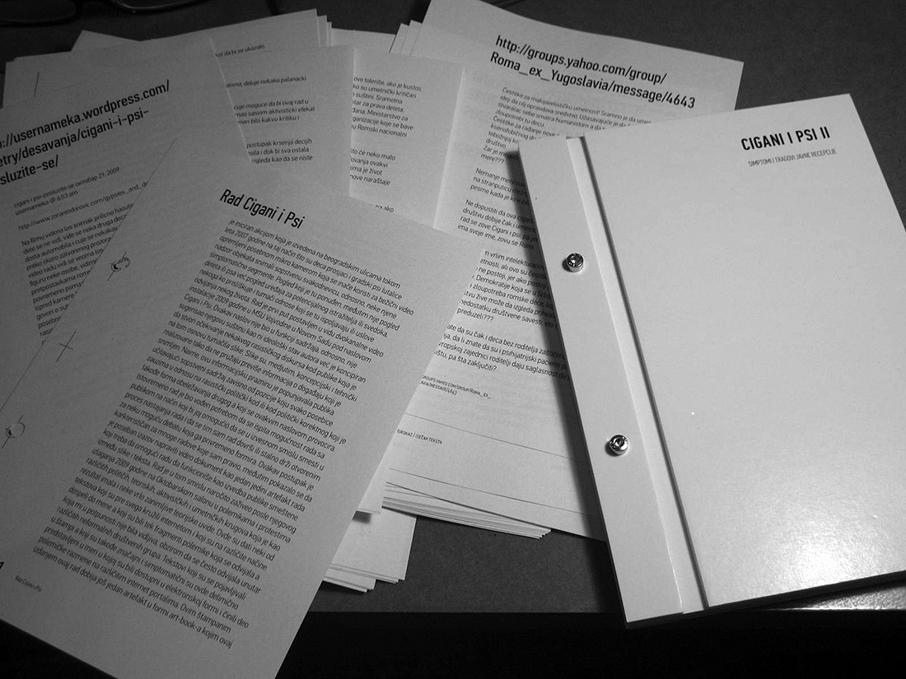
Zoran Todorović, Cigani i psi (2007-)

Slide 22
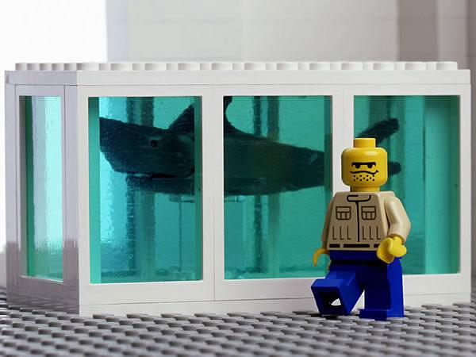
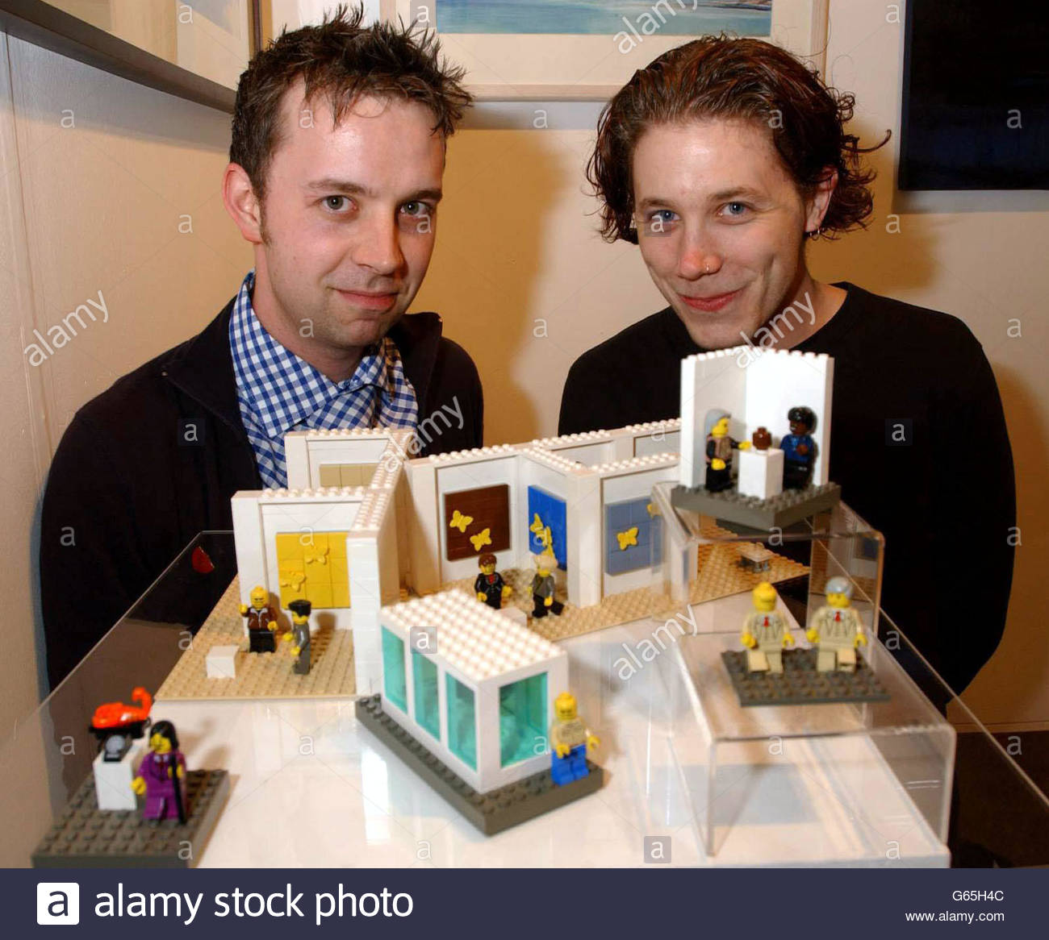
Little Artists (John Cake & Darren) (Neave (1999-2013),
Hirst's Shark Tank
umetnost postprodukcije ((upotreba objekata, formi, sveta - citat, recikliranje, detournement) :
Dva su temeljna pojma ove umetnosti: semplovanje i remiks, a oni su u relaciji sa konceptima koji povezuju avangarde, pop art i postmodernizam poput aproprijacije, montaže, citata, recikliranja. Fundamentalni koncept remiks kulture je zasnovan na činu preuzimanja i upotrebe postojećeg materijala da bi u saglasnosti sa svojim željama stvaralac stvorio nešto novo

Slide 23
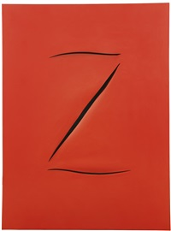
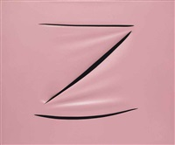
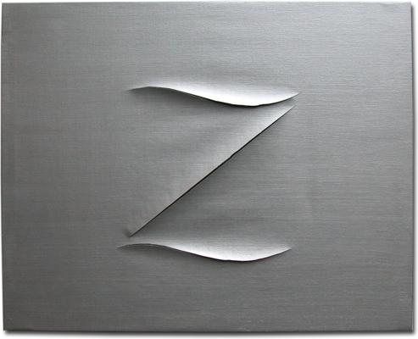
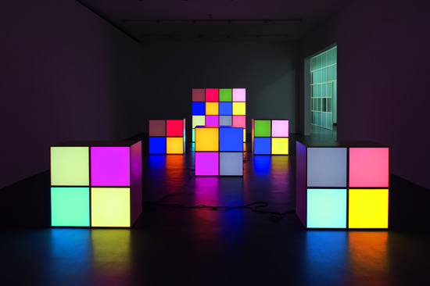
Maurizio Cattelan Untitled (Zorro), 1997
Angela Bulloch, Big Short Drama, 2012

